Slide 1
ТЕМА: «Организация совместных социокультурных образовательных практик старшеклассников и студентов как инновационная форма преемственности школы и вуза в решении задач профессионального самоопределения учащихся»
муниципальное бюджетное общеобразовательное учреждение
муниципального образования город Краснодар
средняя общеобразовательная школа № 24
имени Тимофеева Федора Ивановича
Руководитель проекта:
Иванченко Л.В
Научный руководитель проекта:
Игнатович Владлен Константинович, к.п.н., доц. ФГБОУ КубГУ
ОТЧЕТ МИП 1 год
2019-2020 учебный год

Slide 2
Проблема и основная идея
Выявление организационно-педагогических условий, обеспечивающих становление готовности старшеклассников к построению непрерывной индивидуальной образовательной траектории на этапе перехода из педагогической системы среднего общего образования в новую педагогическую систему высшего образования.
Создание условий преемственности школы и вуза, основанной на проектировании особых социокультурных образовательных практик, совместно творчески осваиваемых старшеклассниками и студентами.

Slide 3
Методологические характеристики
Цель проекта: разработать и экспериментально обосновать модель преемственной связи взаимодействия школы и вуза, реализуемую в форме проектирования и осуществления совместных социокультурных практик старшеклассников и студентов.
Предметом преобразований выступают содержание и методы проектирования социокультурных образовательных практик, реализуемых старшеклассниками во взаимодействии со студентами, как инновационная форма преемственности школы и вуза.
Объектом преобразований выступает процесс преемственного взаимодействия общеобразовательной школы и вуза, направленный на построение непрерывной индивидуальной образовательной траектории учащихся.
Субъектами преобразований выступают педагоги и психологи
МБОУ СОШ № 24, осуществляющие психолого-педагогическое сопровождение учащихся средней общеобразовательной школы в процессе построения и реализации ими индивидуальных образовательных траекторий. Партнер по реализации проекта – ФГБОУ ВО «Кубанский государственный университет»

Slide 4
Методологические характеристики
Гипотеза. Социокультурные образовательные практики, совместно осваиваемые старшеклассниками и студентами, являются эффективными средствами построения непрерывной индивидуальной образовательной траектории учащихся, если их проектирование осуществляется в соответствии со следующими организационно-педагогическими условиями:
взаимодействие старшеклассников и студентов в процессе совместного освоения социокультурных образовательных практик должно носить продуктивный характер и основываться на разделенной ответственности за достижение общих, социально значимых результатов;
содержание совместной деятельности старшеклассников и студентов должно включать совершение разноуровневых (в зависимости от степени готовности участников) допрофессиональных продуктивных проб, сопровождаемых рефлексией состоявшегося шага продвижения по индивидуальной образовательной траектории.
содержание социокультурных образовательных практик должно основываться на решении творческих проектных задач и в модельном виде давать учащимся целостное представление об интересующих профессиях и профессиональной среде, в которой происходит творческое взаимодействие ее субъектов;

Slide 5
Подготовительный этап -1 год
Готовность к продуктивному взаимодействию
Основные задачи 1 этапа:
1. Разработать и апробировать концептуальную модель совместной социокультурной образовательной практики старшеклассников и студентов и ее психолого-педагогического сопровождения.
2. Разработать и апробировать нормативно-правовую базу взаимодействия школы и вуза в формате организации совместных социокультурных практик школьников и студентов.
3. Обеспечить готовность педагогов школы осуществлять психолого-педагогическое сопровождение школьников, участвующих в совместной творческой деятельности со студентами вуза.
4. Обеспечить стартовую готовность учащихся школы к совместной творческой деятельности со студентами вуза.

Slide 6
Мероприятия проекта за 1 год реализации
Стартовый мониторинг личной профессиональной перспективы 9-10 класс (%)
-недостаточное осознанные цели профессионального становления,
-низкий уровень социально-экономической ориентации и знания мира профессии, особенно практико-ориетированной составляющей профессий,
-умеют выделять ближайшие цели, но перспективные цели вызывают затруднения у 60% школьников,
-низкий уровень саморефлексии подростков

Slide 7
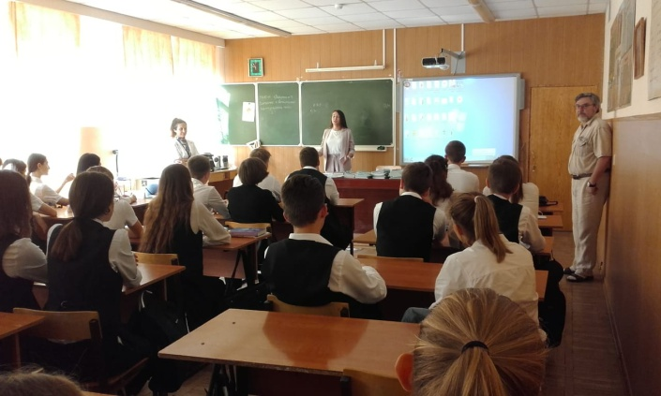
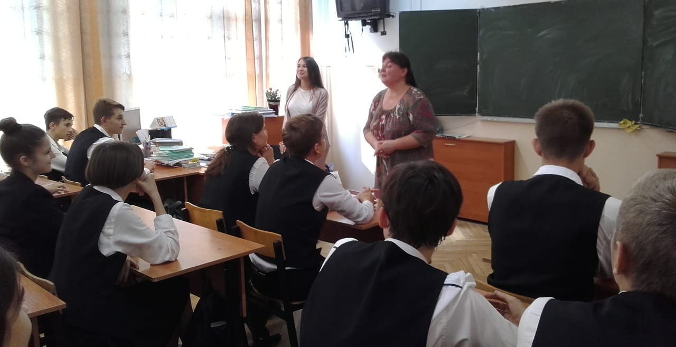
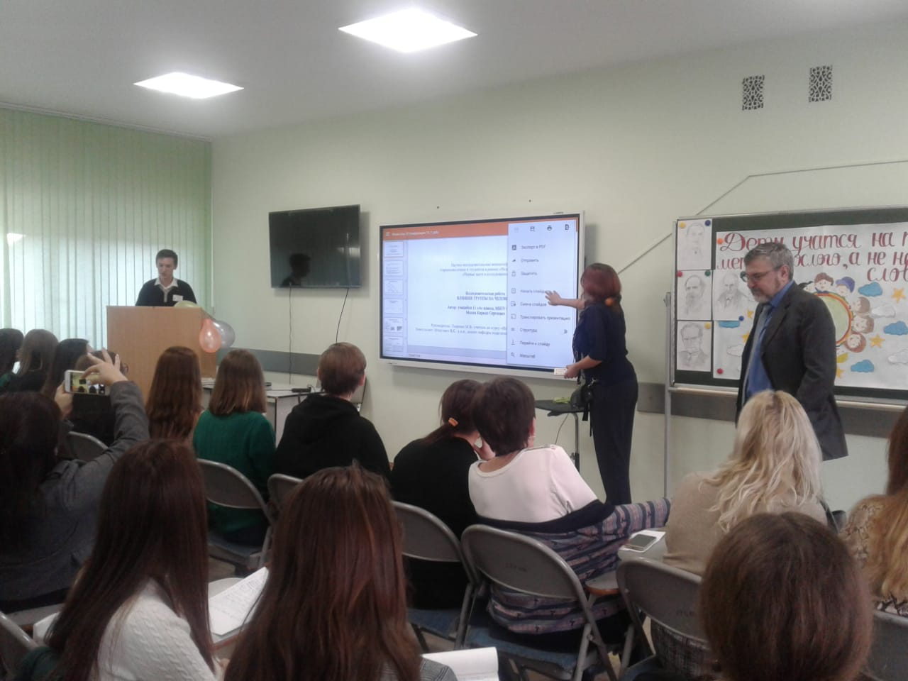
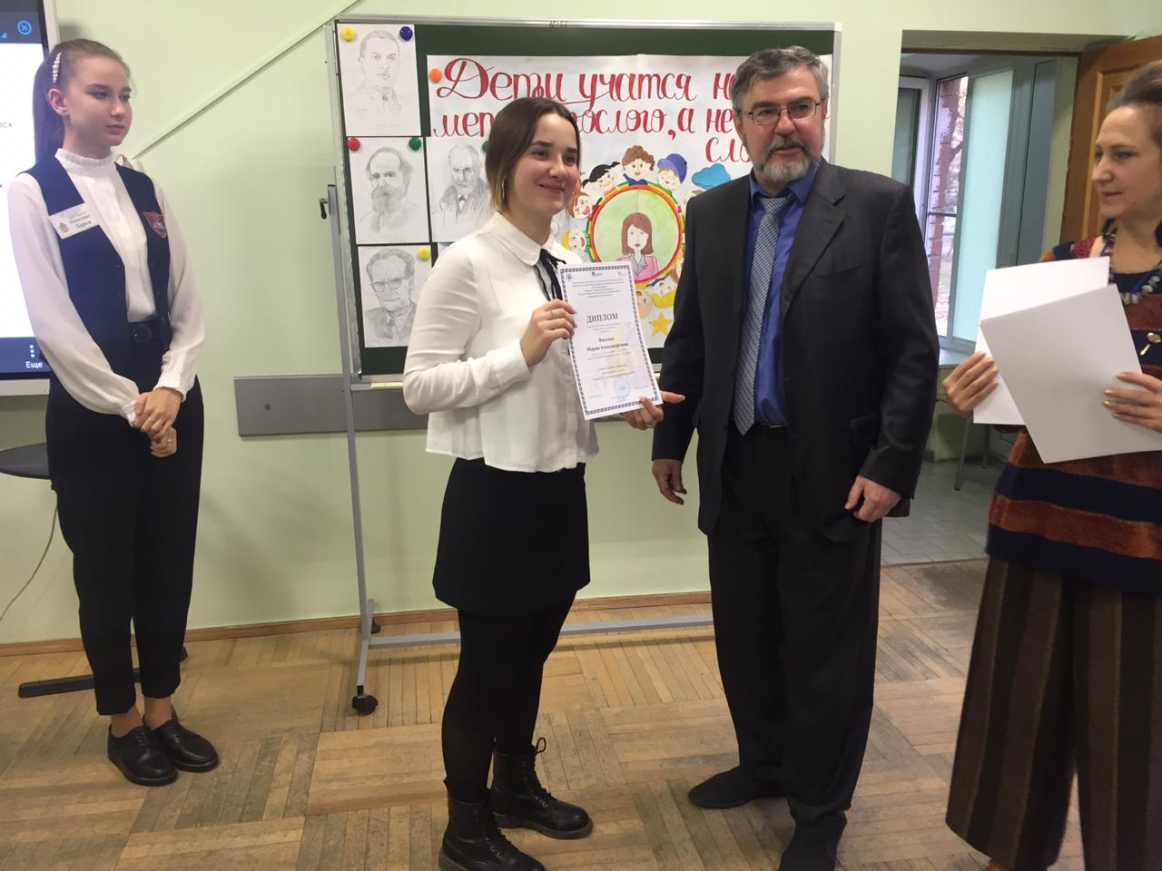
Мероприятия проекта за 1 год реализации
Встреча школьников со студенческим активом ФППК
Совместная научно-практическая конференция на ФППК

Slide 8
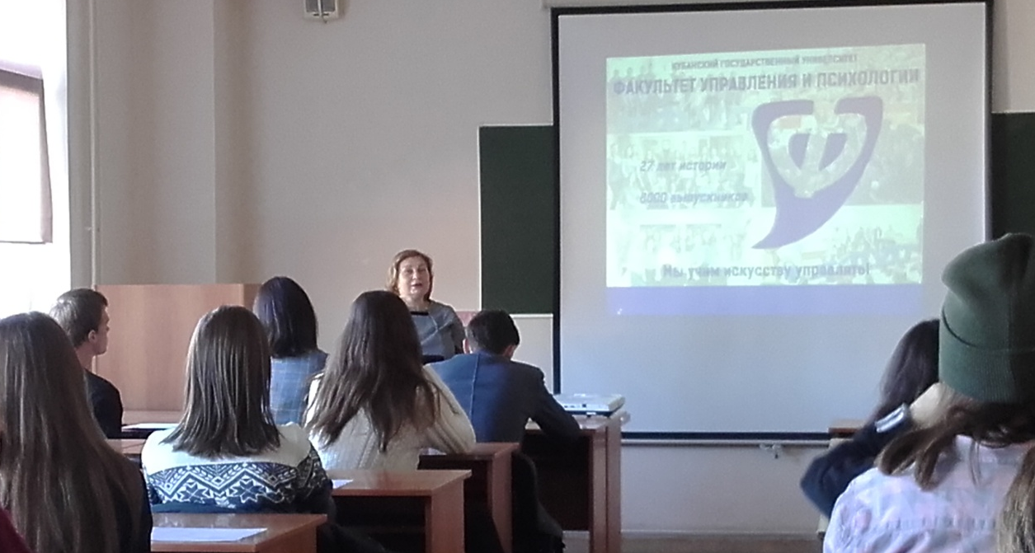
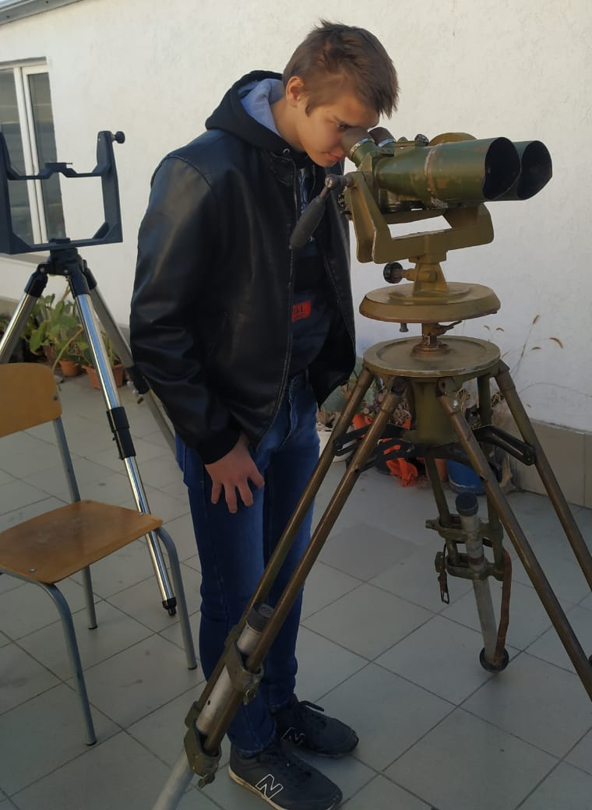
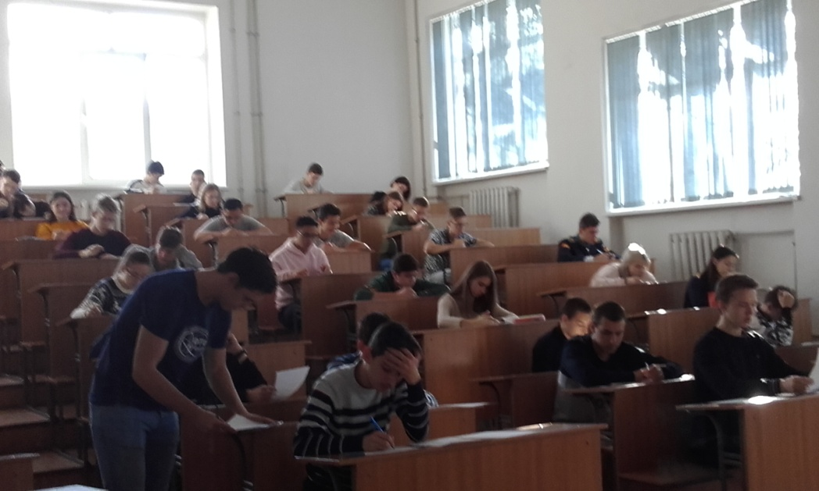
Мероприятия проекта за 1 год реализации
Один день из жизни студента факультета управления КГУ
Участие старшеклассников в VII Олимпиаде «Нанотехнологии в электронике, фотонике, медицине»

Slide 9
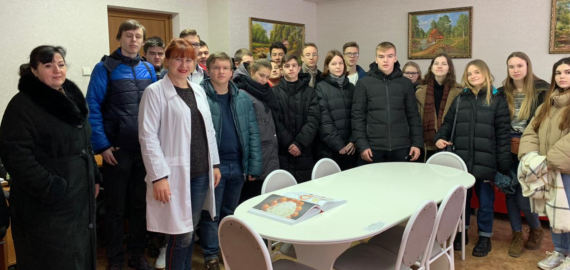
Мероприятия проекта за 1 год реализации
Встреча с представителями Mail.ru Group
Маршрут экскурсии по всем направлениям подготовки Института пищевой и перерабатывающей промышленности

Slide 10
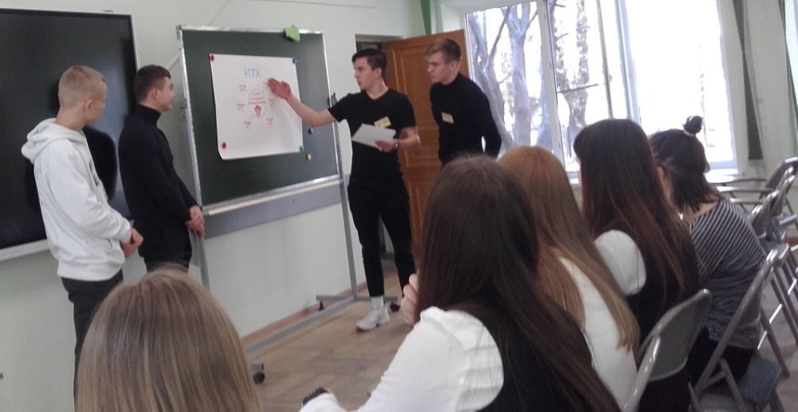
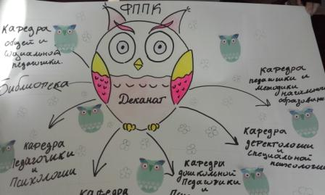
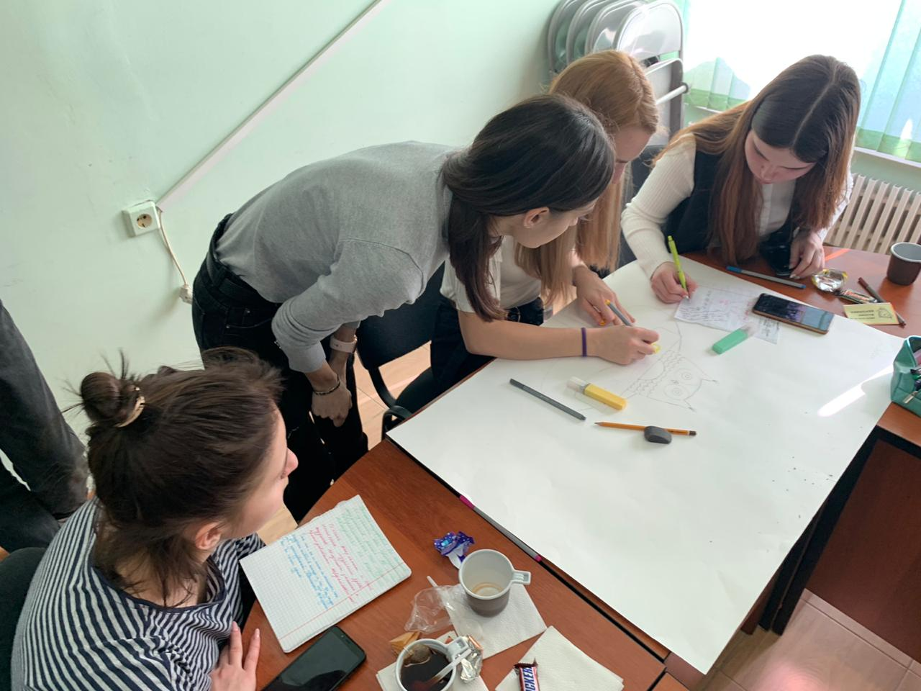
КВЕСТ «ГДЕ живет СОВА?»
На факультете психологии педагогики и коммуникативистики учащиеся МБОУ СОШ № 24 искали место жительство Совы, наделяющей мудростью студентов.
В ходе участия в данном образовательном событии наши ребята составили для себя первоначальное целостное представление о вузе, особенностях образовательного процесса, отличающих его от привычной «школьной учебы», требованиях предъявляемых к студентам и возможно соотнесли все это с собственными намерениями и планами профессионального самоопределения.

Slide 11
: ПУБЛИКАЦИИ педагогов и учащихся школы № 24, рецензенты - студенты ФППК КГУ
Кочкина С.Н. Роль педагога-наставника в современном мире // Педагогика: история, перспективы. 2020. Том. 3. No 2. С. 46-51.
Мохин К.С. Влияние группы на человека // Педагогика: история, перспективы. 2020. Том. 3. No 2. С. 115 – 124. (Работа учащегося МБОУ СОШ № 24). Рецензент – Става Виола Сергеевна, студент 2 курса ФППК КубГУ.
Лещенко М.В. Проектная и учебно-исследовательская деятельность школьников ООО и СОО МБОУ СОШ № 24, Согласованная с требованиями ФГОС // Педагогика: история, перспективы: приложение к журналу. 2020. Том. 3. No 2. С. 7 – 15.
Фисенко М.А. Мотивация в спорте // Педагогика: история, перспективы (приложение к журналу). 2020. Том. 3. No 2. С. 31 – 51. (Работа учащегося МБОУ СОШ № 24). Рецензент – Скрынникова Н.В., магистрант 1 курса ФППК КубГУ.
Покасенко Д.Е. Как преодолеть школьную тревожность?// Педагогика: история, перспективы (приложение к журналу). 2020. Том. 3. No 2. С. 52-73. (Работа учащегося МБОУ СОШ № 24). Рецензент – Куксина Ю.А., студент 4 курса ФППК КубГУ.

Slide 12
Промежуточные результаты
Не менее 36% учащихся школы, успешно осуществивших допрофессиональные пробы в процессе совместной творческой деятельности со студентами вуза (% от общего контингента учащихся 9 – 11 классов)
Не менее 35 % педагогов, освоили педагогическую технологию психолого-педагогического сопровождения разноуровневых допрофессиональных проб учащихся в процессе совместной деятельности со студентами вуза (% от общего числа педагогов школы)
3 направления социально ориентированной и профессиональной деятельности, представленных в организованных совместных социокультурных образовательных практиках старшеклассников и студентов
Сетевое партнерство КГУ (ФППК, ФУ), КГТУ, КИПО.

Slide 13
Ожидаемые результаты реализации проекта
освоение учащимися старшего школьного возраста спектра компетенций, необходимых для выстраивания непрерывной индивидуальной образовательной траектории в ситуации перехода в образовательную систему вуза с высокой степенью неопределенности;
осознанный выбор учащимися старшего возраста дальнейших индивидуальных траекторий профессионализации по итогам совершенных разноуровневых допрофессиональных проб в условиях сетевого образовательного партнерства «школа – вуз»;
внедрение педагогической технологии проектирования и организации разноуровневых допрофессиональных проб старшеклассников в деятельность организаций участников методической сети;

Slide 14
Социальные эффекты
Расширение спектра выбираемых учащимися будущих профессий, отвечающих трендам социально-экономического региона.
Повышение эффективности участия юных граждан России в решении проблем социально-экономического развития региона.
Формирование позитивного имиджа школы как субъекта профориентации в современном российском обществе.

Slide 15
Если вас заинтересовал, наш проект, мы рады сотрудничеству!
Контакты:
МБОУ СОШ №24, г.Краснодар, ул.Новгородская, 16
Тел. 234-25-35 – Руководитель И.Н. Кукушкина
E-mail: school24@kubannet.ru

